Slide 1

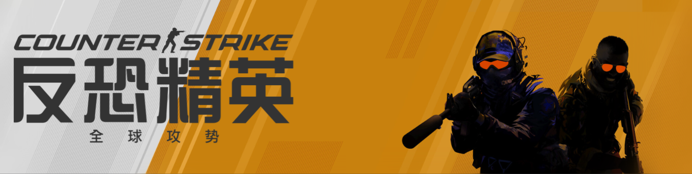
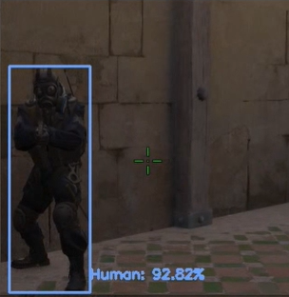
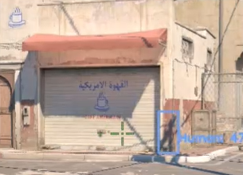
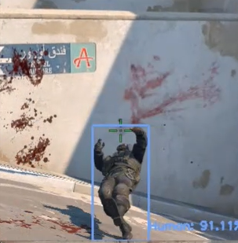
CSGO
AIMBOT
基于YOLOv5的自动瞄准机器人
汇报人：朱陈媛

Slide 2
目录
01
项目背景
02
技术简介
03
实机演示
04
总结展望

Slide 3
01
项目背景

Slide 4


01
项目背景
传统反作弊系统
检测内存注入或者往服务器发作弊指令的操作
AIMBOT
录屏、鼠标移动，行为与人类玩家一样
视觉AI外挂
通用性强、无法检测、无法封禁

Slide 5
02
技术简介

Slide 6
02
YOLOv5是什么？
实时目标检测模型
将目标检测任务视为一个回归问题，通过卷积神经网络直接预测目标的边界框和类别概率。
端到端训练
整个检测流程可以通过梯度下降一次性完成，无需复杂的流程和额外的组件。
02
01
03
高效性
YOLOv5可以在单次前向传播中完成目标检测任务，因而具备高效的实时检测能力。
04
全局视野
预测时考虑整个图像的信息，而不是局部区域，有助于减少背景错误和提高检测的准确性。

Slide 7
02
YOLOv5的工作原理
输入层
将输入图像划分为S×S的网格，每个网格负责预测一定数量的边界框和其所属的类别。
预测层
根据提取的特征图来预测目标的类别和位置。每个网格预测多个边界框及其置信度分数。
输入
01
02
03
04
输出
特征提取层
通过多个卷积层和池化层来提取图像的特征，逐渐降低图像的空间维度，同时增加特征图的深度。
非极大值抑制
处理重叠边界框，选择置信度最高的边界框，去除冗余检测。

Slide 8



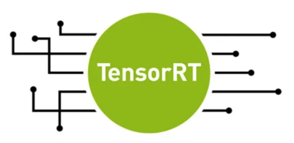
02
模型部署流程
训练
框架
中间表示
推理框架
转换
运行
&

Slide 9
02
不同实现方法的性能比较
Yolov8
Yolov5
+
CUDA
+
cuDNN
+
TensorRT
+
GPU
Yolov5
+
CUDA
+
ONNX
+
GPU
Yolov5
+
CPU

Slide 10
02
YOLOv5s vs YOLOv5m
YOLOv5s（小型）
YOLOv5m（中型）
模型
规模
层数：193 层
参数量：9,142,496 个参数
GFLOPs：24.0 GFLOPs
层数：248 层
参数量：25,091,536 个参数
GFLOPs：64.2 GFLOPs
YOLOv5s（小型）
YOLOv5s（小型）
运行
时间
预处理时间：3.0 毫秒
推理时间：55.0 毫秒
后处理时间：1667.5 毫秒
预处理时间：2.4 毫秒
推理时间：59.0 毫秒
后处理时间：1691.0 毫秒

Slide 11
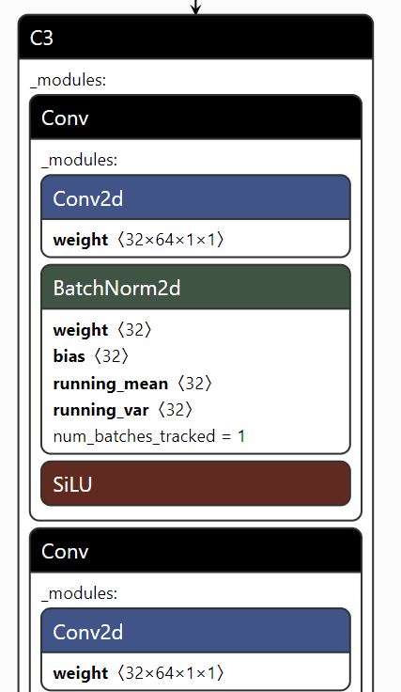
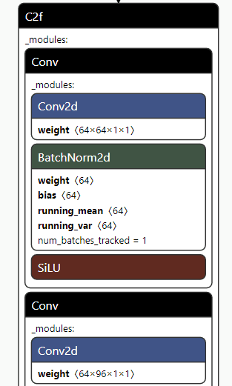
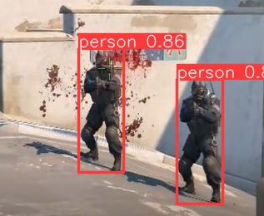
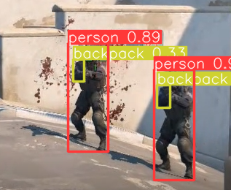
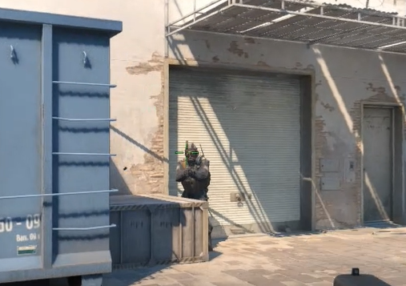
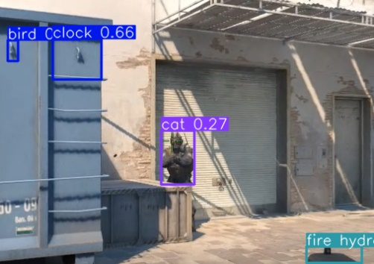
02
YOLOv5 vs YOLOv8
YOLOv8的输出通道数是YOLOv5的两倍
卷积层
二维卷积层
批量归一化层
激活函数
下一个卷积层
……
……

Slide 12
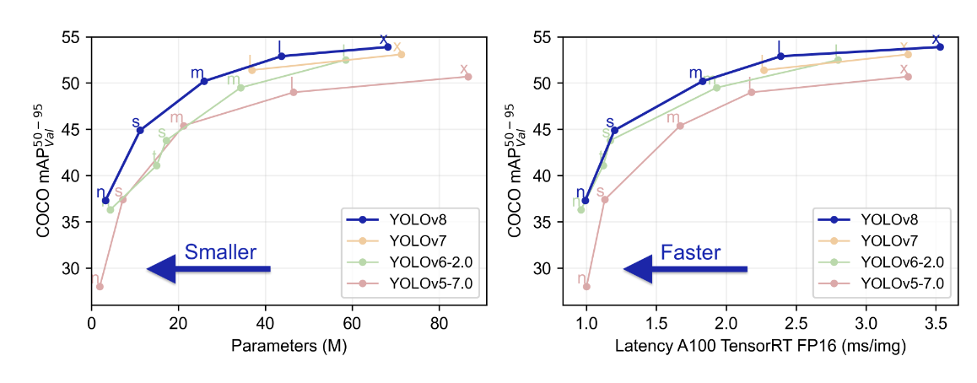
02
YOLOv5 vs YOLOv8

Slide 13
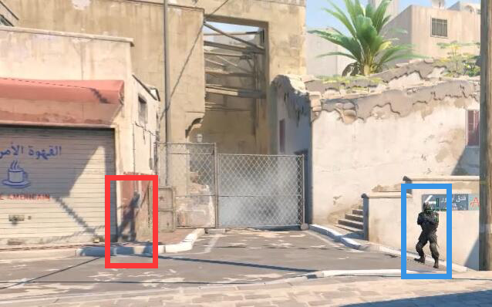
02
错误样例展示

Slide 14
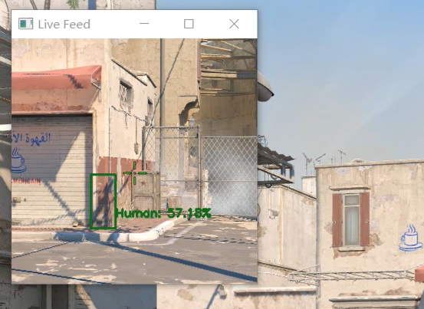
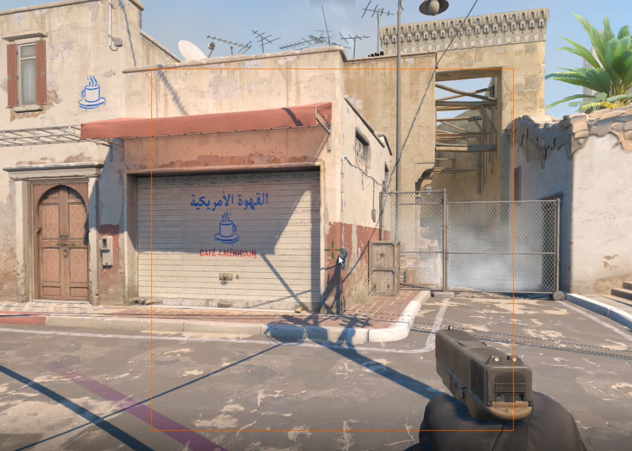
02
错误样例展示
YOLOv5
YOLOv8

Slide 15
03
实机演示

Slide 16


03
实机演示
YOLOv5-TensorRT
YOLOv8

Slide 17
04
总结展望
PPT模板下载：www.1ppt.com/moban/ 行业PPT模板：www.1ppt.com/hangye/
节日PPT模板：www.1ppt.com/jieri/ PPT素材下载：www.1ppt.com/sucai/
PPT背景图片：www.1ppt.com/beijing/ PPT图表下载：www.1ppt.com/tubiao/
优秀PPT下载：www.1ppt.com/xiazai/ PPT教程： www.1ppt.com/powerpoint/
Word教程： www.1ppt.com/word/ Excel教程：www.1ppt.com/excel/
资料下载：www.1ppt.com/ziliao/ PPT课件下载：www.1ppt.com/kejian/
范文下载：www.1ppt.com/fanwen/ 试卷下载：www.1ppt.com/shiti/
教案下载：www.1ppt.com/jiaoan/
字体下载：www.1ppt.com/ziti/

Slide 18


04
个人游戏体验
新手友好
实战中速度较慢
应用范围较窄

Slide 19
04
已完成的任务
使用新颖的模型，在模型测评层面进⾏比较
模型轻量化
模型推理时间和⼤小等⽅面的可视化
应用场景可视化

Slide 20
04
仍可尝试探索的任务
改进检测算法，损失函数……
实现yolov8版本的自瞄功能
01%
04%
02%
对模型进行微调
03%
改进检测模型的网络结构

Slide 21
THANKS!

